Slide 1
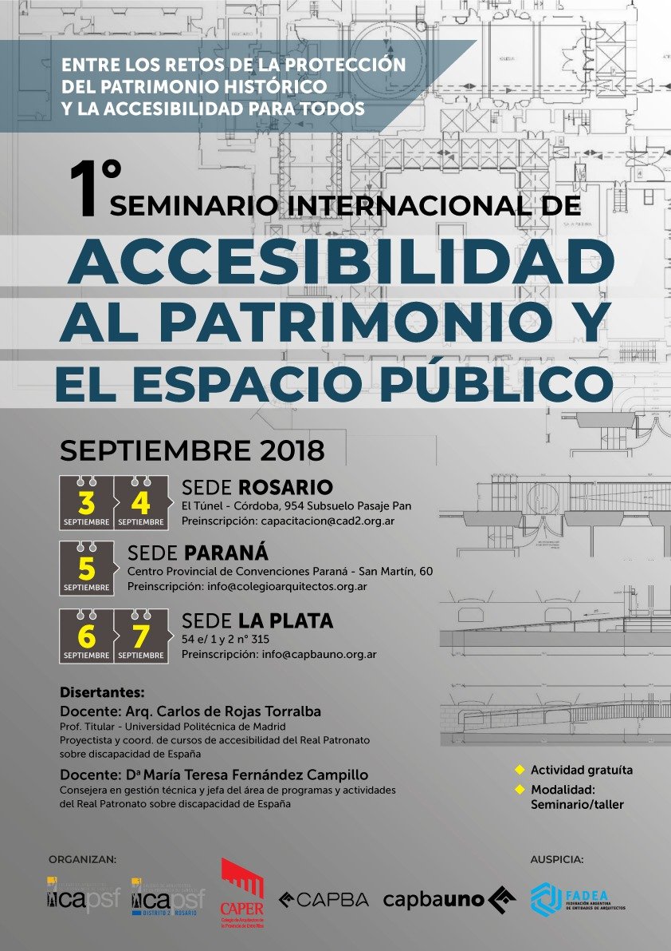
NOMBRE DEL GRUPO: ROCHABILIDAD
INTEGRANTES DEL GRUPO: MARTIRE – COGNO – HUENTIAN – MOCCIA - ESTELRRICH
TEMA: ACCESIBILIDAD AL PASAJE DARDO ROCHA

Slide 2
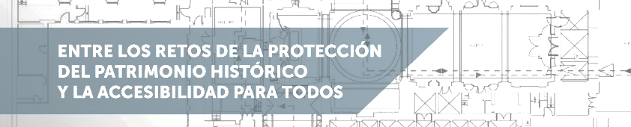
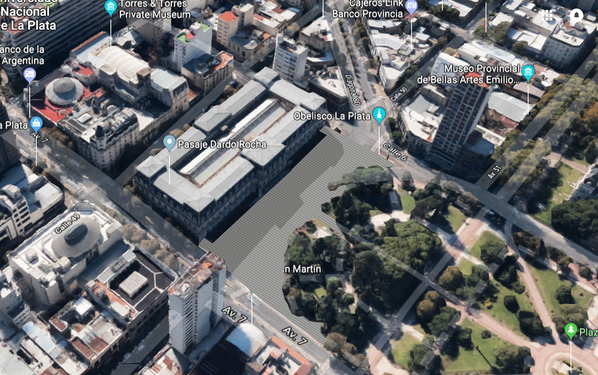
1º SEMINARIO INTERNACIONAL DE
ACCESIBILIDAD AL PATRIMONIO
Y EL ESPACIO PÚBLICO
ENTORNO

Slide 3

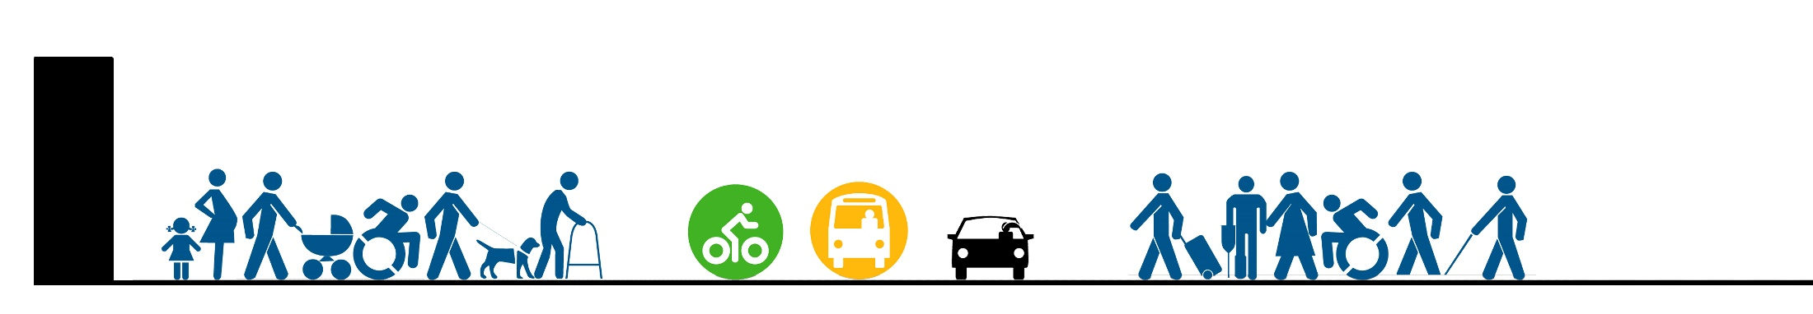
1º SEMINARIO INTERNACIONAL DE
ACCESIBILIDAD AL PATRIMONIO
Y EL ESPACIO PÚBLICO
ACTUAL
RELACIÓN EDIFICIO - PLAZA
PROYECTADO
ENTORNO

Slide 4
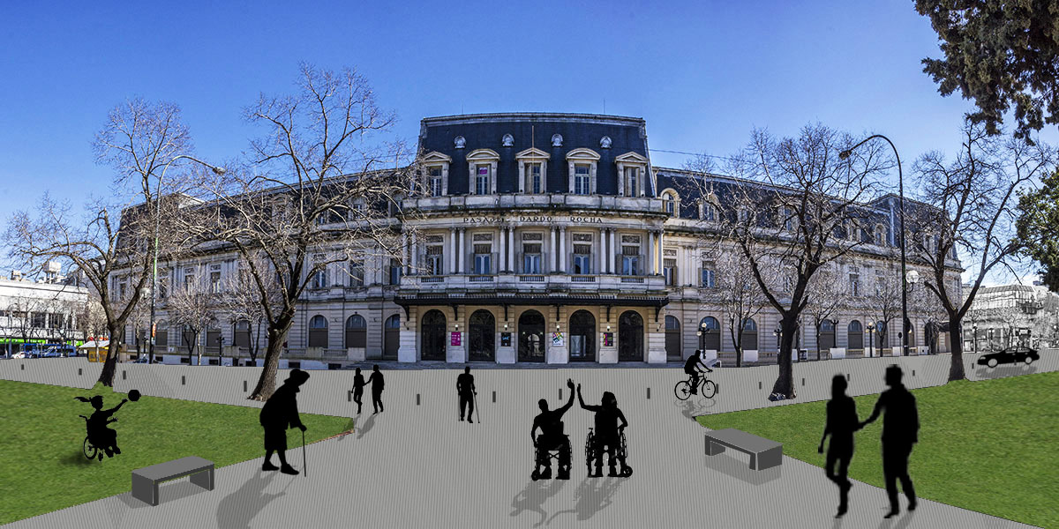
1º SEMINARIO INTERNACIONAL DE
ACCESIBILIDAD AL PATRIMONIO
Y EL ESPACIO PÚBLICO
ENTORNO

Slide 5
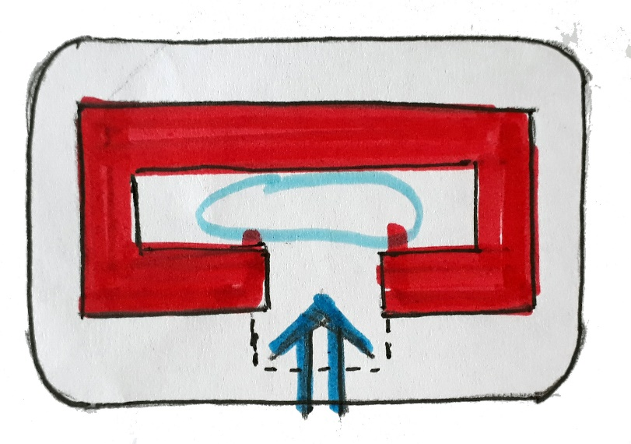
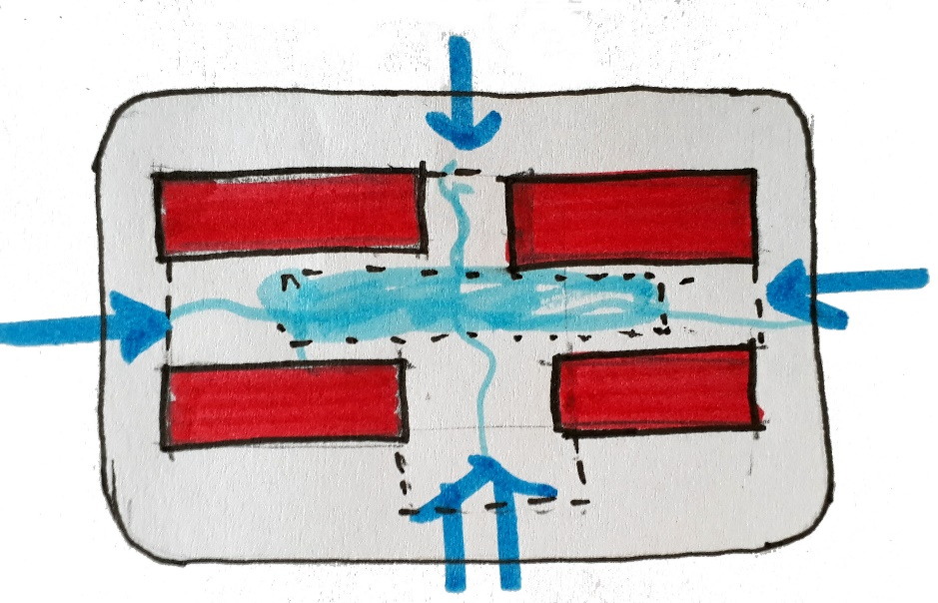
1º SEMINARIO INTERNACIONAL DE
ACCESIBILIDAD AL PATRIMONIO
Y EL ESPACIO PÚBLICO
SITUACIÓN ACTUAL:
Edificio manzana con una única entrada y salida.
EDIFICIO ESTANCO
SITUACIÓN PROYECTADA:
Edificio manzana con una accesibilidad por los cuatro lados.
EDIFICIO DINÁMICO
ACCESIBILIDAD AL EDIFICIO

Slide 6
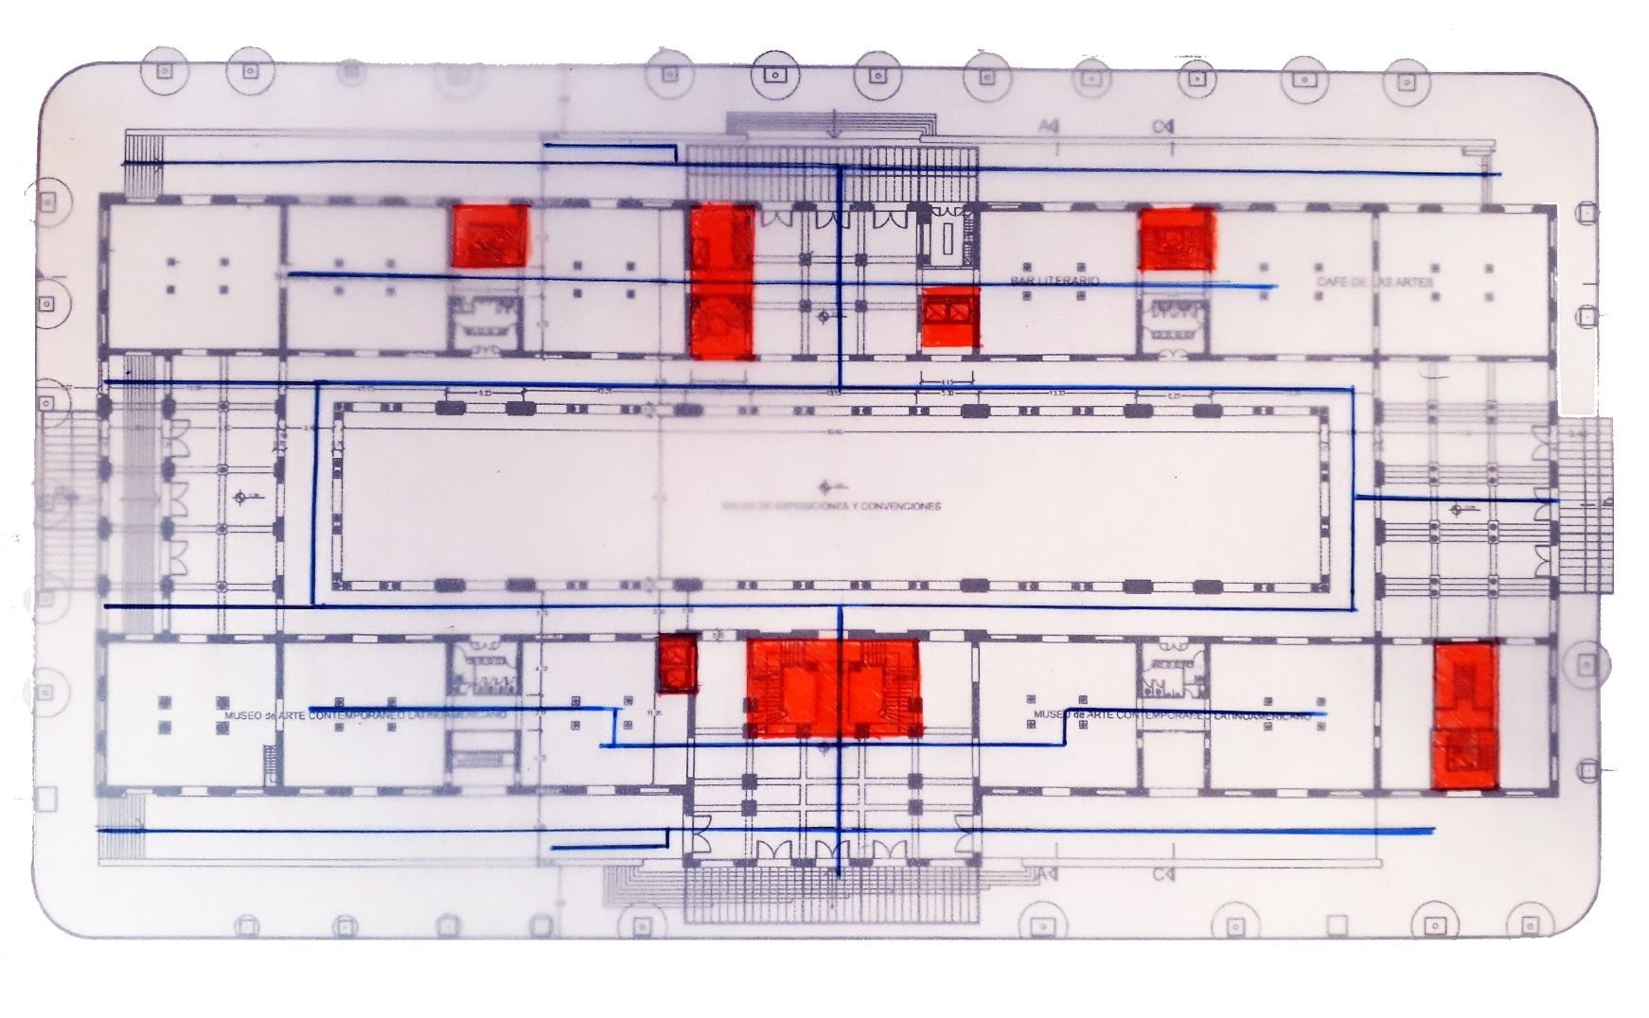
1º SEMINARIO INTERNACIONAL DE
ACCESIBILIDAD AL PATRIMONIO
Y EL ESPACIO PÚBLICO
PLANTA BAJA
ACCESIBILIDAD AL EDIFICIO

Slide 7
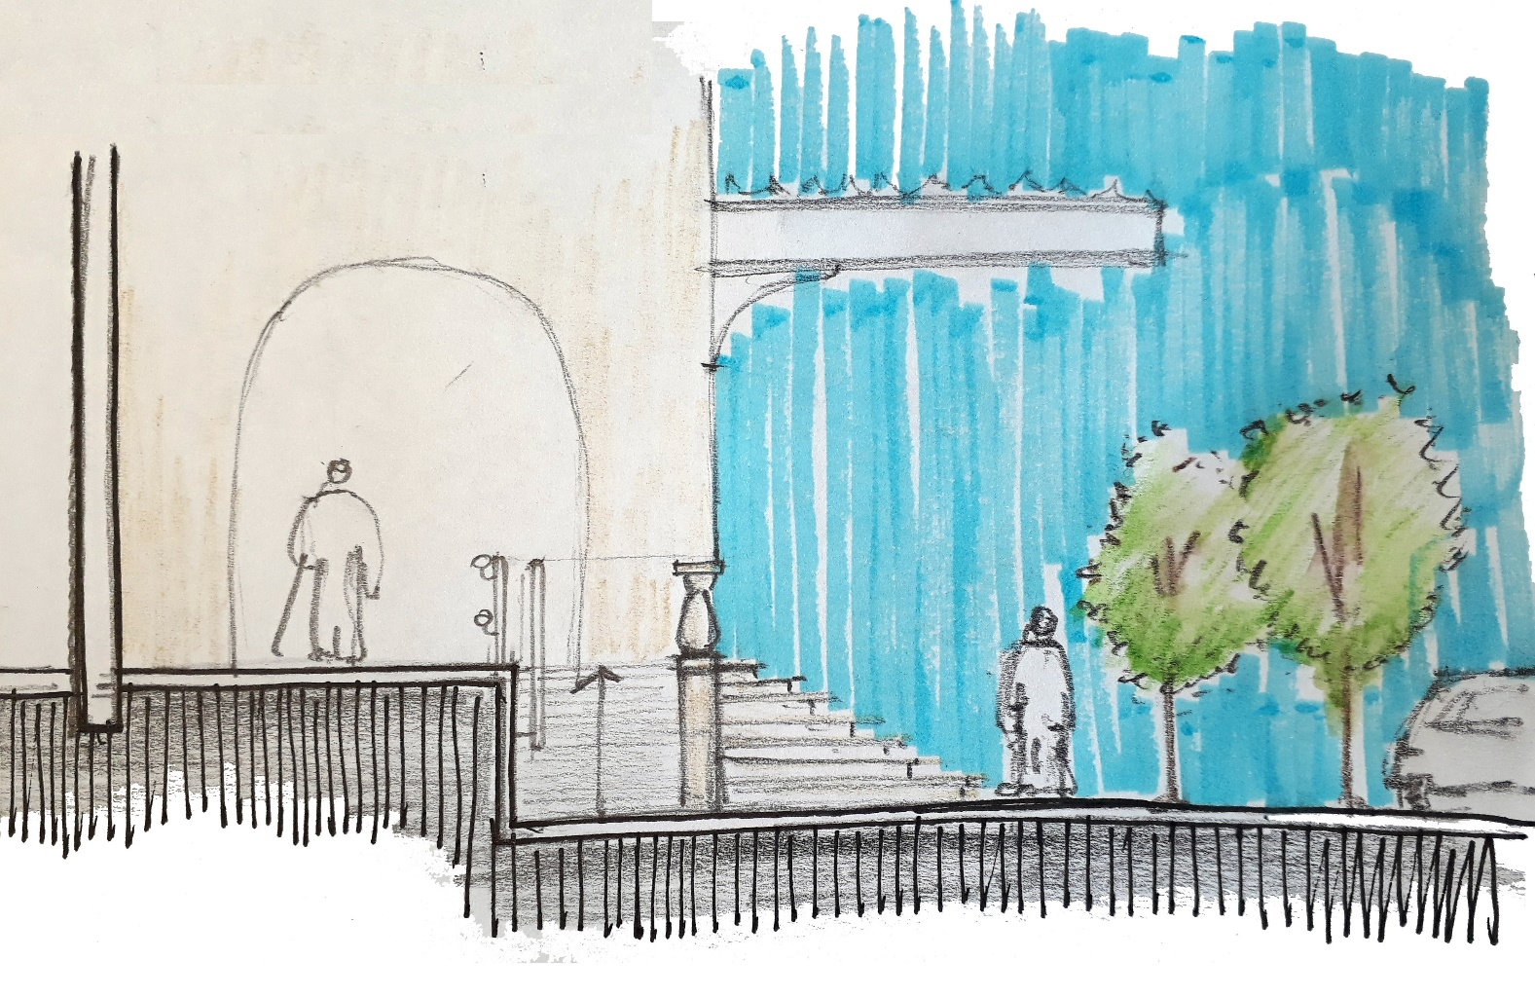
1º SEMINARIO INTERNACIONAL DE
ACCESIBILIDAD AL PATRIMONIO
Y EL ESPACIO PÚBLICO
ACCESO CALLE 50
ACCESIBILIDAD AL EDIFICIO

Slide 8
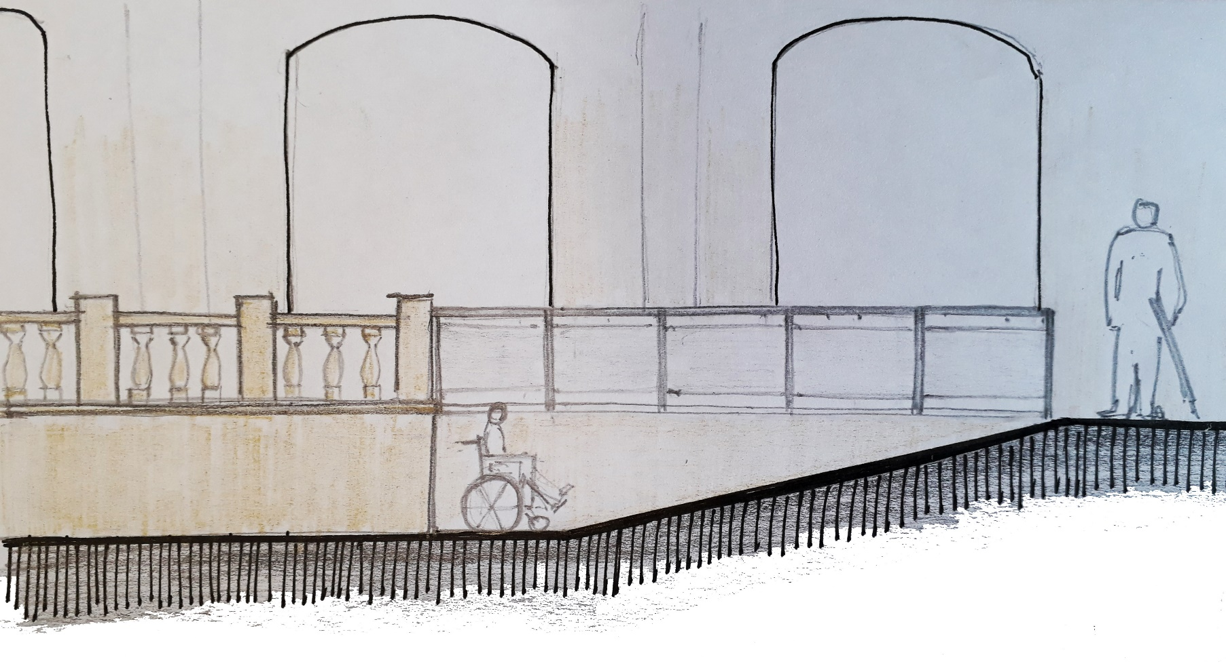
1º SEMINARIO INTERNACIONAL DE
ACCESIBILIDAD AL PATRIMONIO
Y EL ESPACIO PÚBLICO
ACCESO CALLE 50
ACCESIBILIDAD AL EDIFICIO

Slide 9
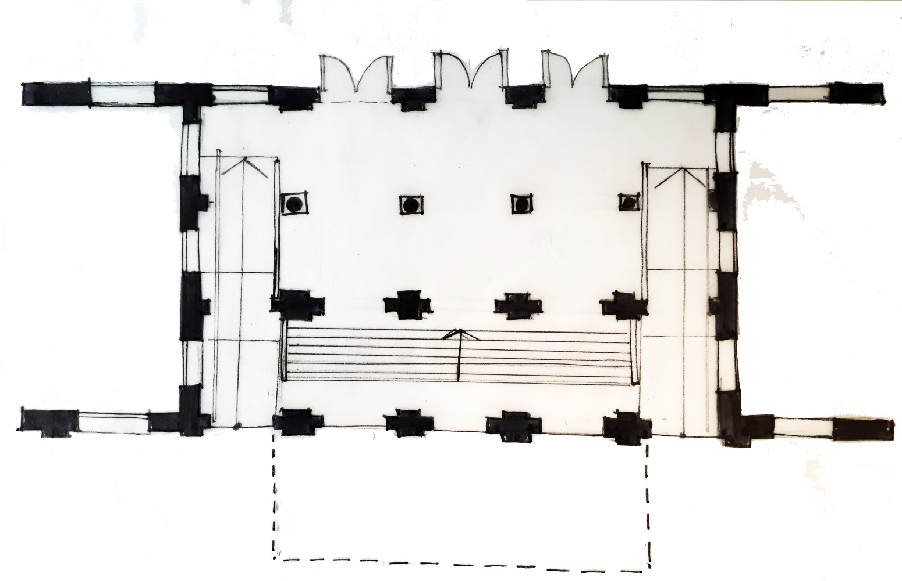
1º SEMINARIO INTERNACIONAL DE
ACCESIBILIDAD AL PATRIMONIO
Y EL ESPACIO PÚBLICO
ACCESO CALLE 7
ACCESIBILIDAD AL EDIFICIO

Slide 10
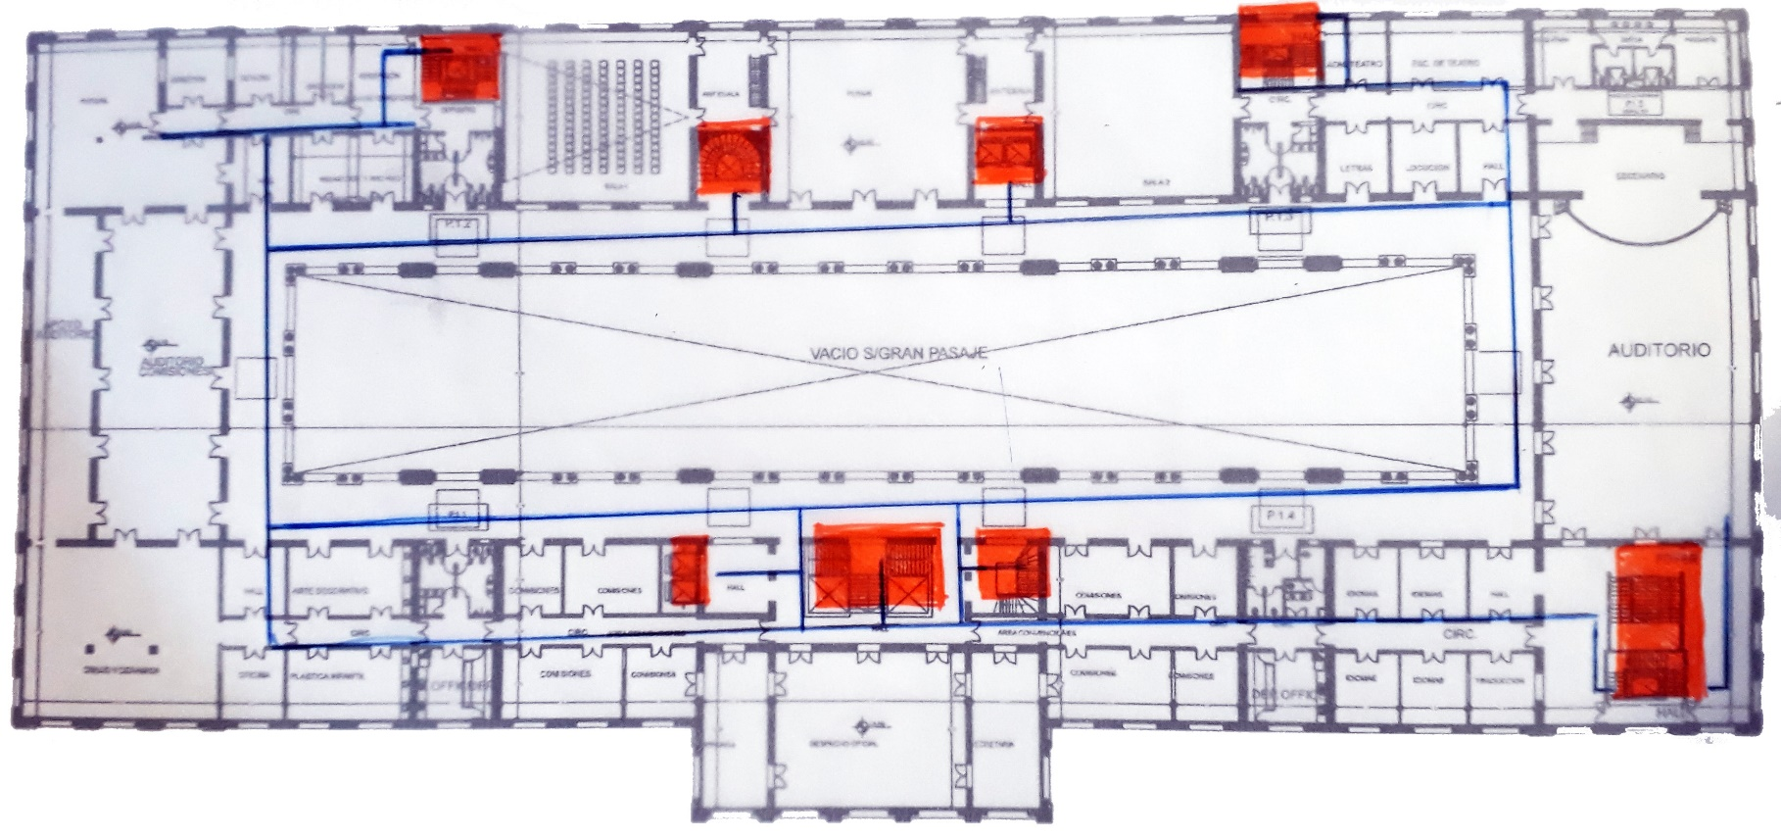
1º SEMINARIO INTERNACIONAL DE
ACCESIBILIDAD AL PATRIMONIO
Y EL ESPACIO PÚBLICO
PRIMER PISO
ACCESIBILIDAD AL EDIFICIO

Slide 11
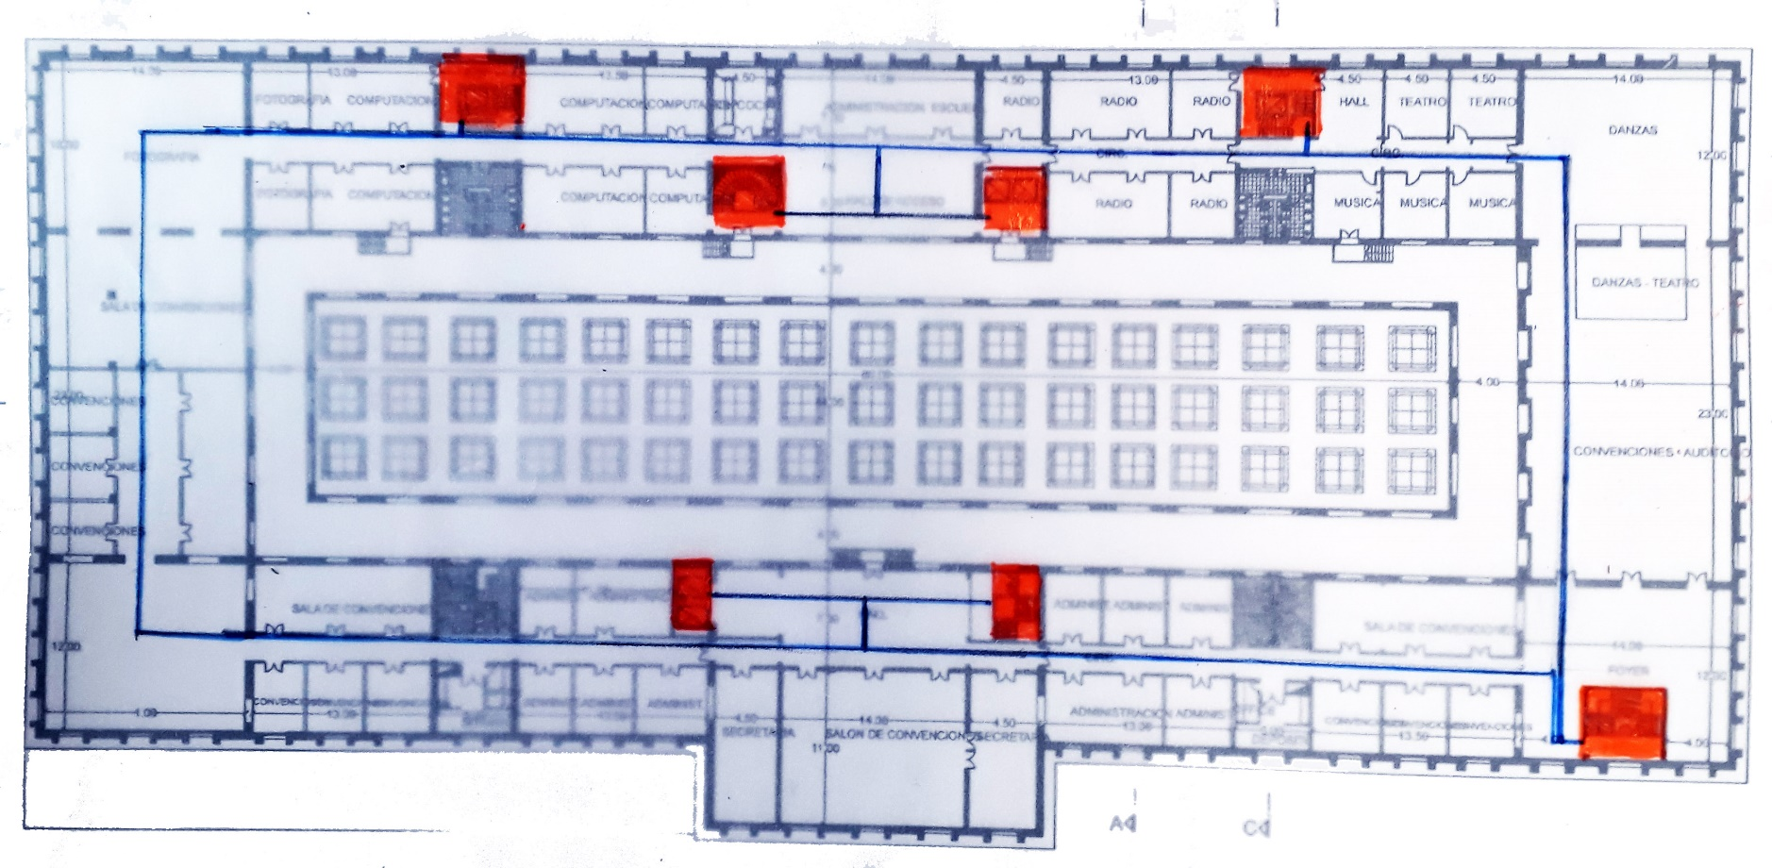
1º SEMINARIO INTERNACIONAL DE
ACCESIBILIDAD AL PATRIMONIO
Y EL ESPACIO PÚBLICO
SEGUNDO PISO
ACCESIBILIDAD AL EDIFICIO

Slide 12
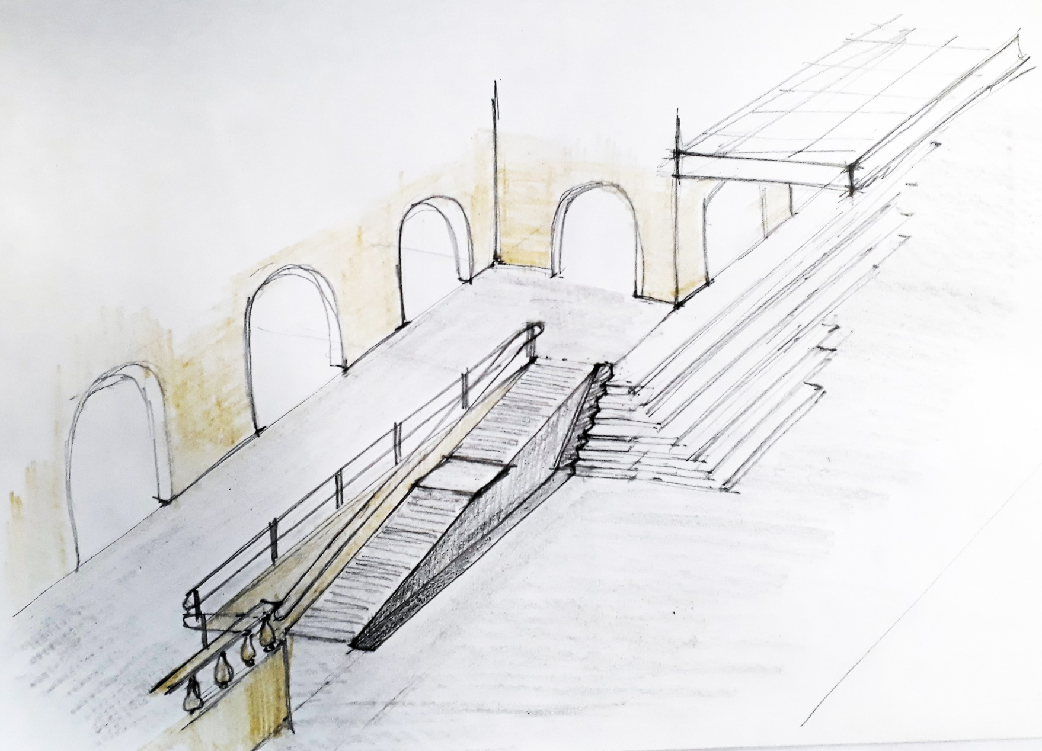
1º SEMINARIO INTERNACIONAL DE
ACCESIBILIDAD AL PATRIMONIO
Y EL ESPACIO PÚBLICO
ACCESIBILIDAD AL EDIFICIO

Slide 13
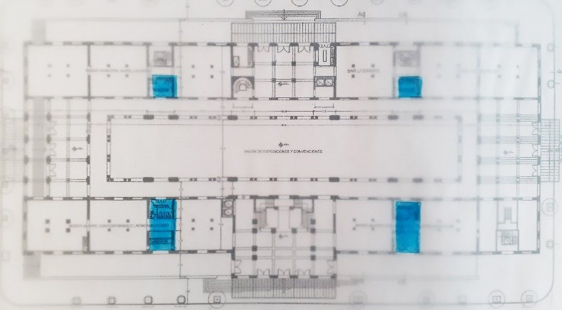
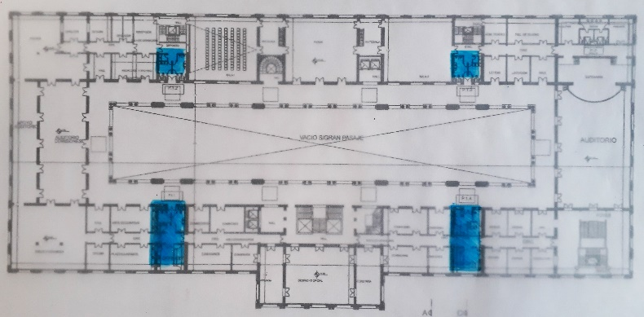
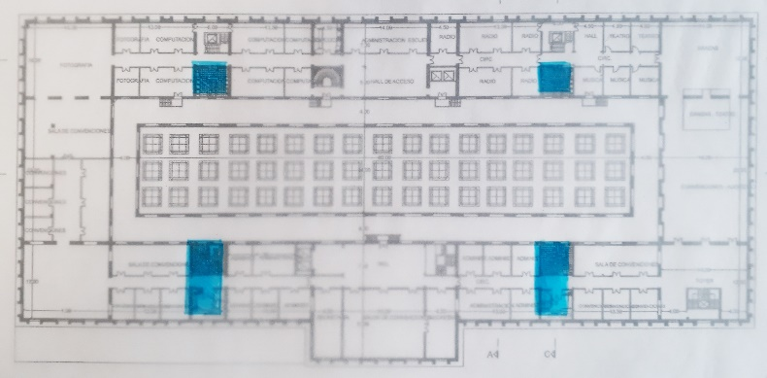
1º SEMINARIO INTERNACIONAL DE
ACCESIBILIDAD AL PATRIMONIO
Y EL ESPACIO PÚBLICO
ESQUEMA DE SANITARIOS
ESPACIO DE USO

Slide 14
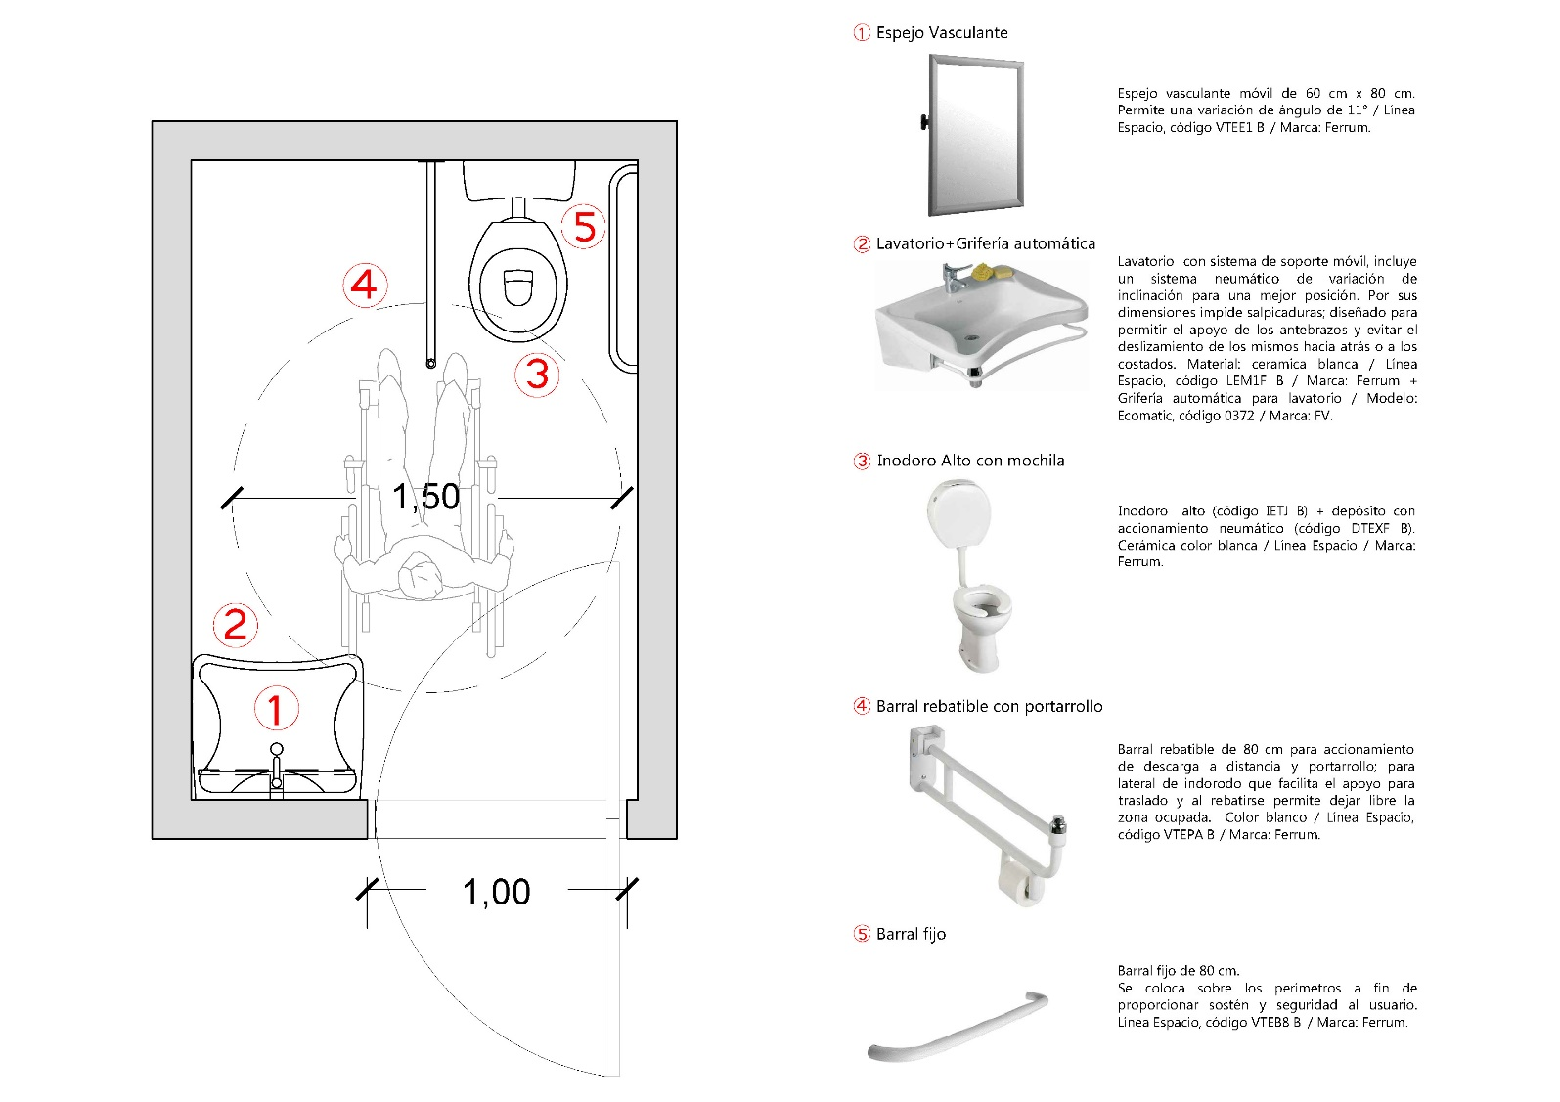
1º SEMINARIO INTERNACIONAL DE
ACCESIBILIDAD AL PATRIMONIO
Y EL ESPACIO PÚBLICO
DETALLE SANITARIOS
ESPACIO DE USO

Slide 15
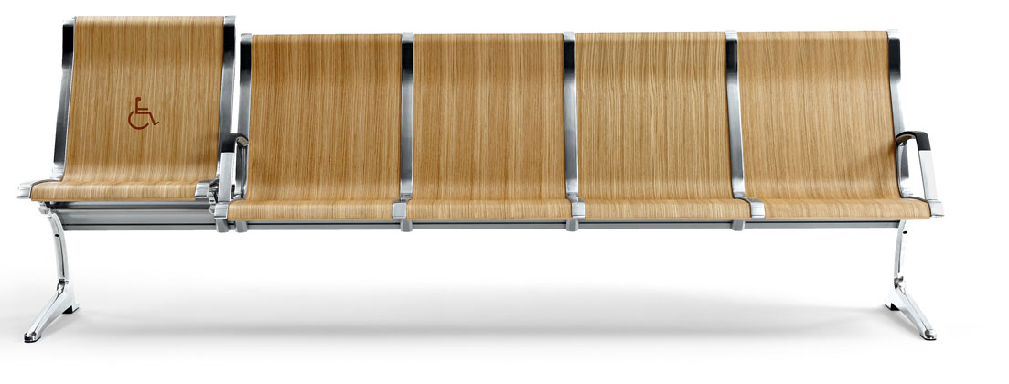
1º SEMINARIO INTERNACIONAL DE
ACCESIBILIDAD AL PATRIMONIO
Y EL ESPACIO PÚBLICO
Diseño Ergonómico. Confort La forma de la superficie del asiento y el respaldo se adapta a la forma del cuerpo humano garantizando una postura cómoda y saludable, donde es posible la adaptación a usuarios discapacitados.
Flexibilidad. Facilidad de ensamblaje.Todos los elementos se pueden montar y desmontar de forma ágil y eficaz mediante soluciones unificadas.
DETALLE EQUIPAMIENTO
EQUIPAMIENTO

Slide 16
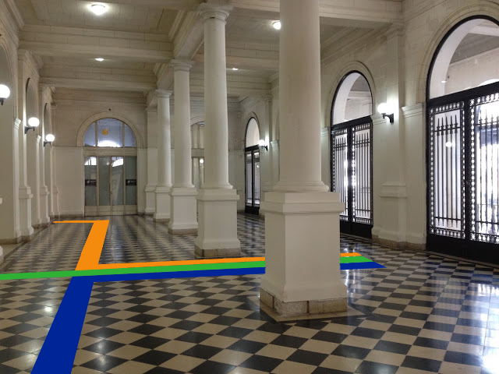
1º SEMINARIO INTERNACIONAL DE
ACCESIBILIDAD AL PATRIMONIO
Y EL ESPACIO PÚBLICO
SEÑALETICA

Slide 17
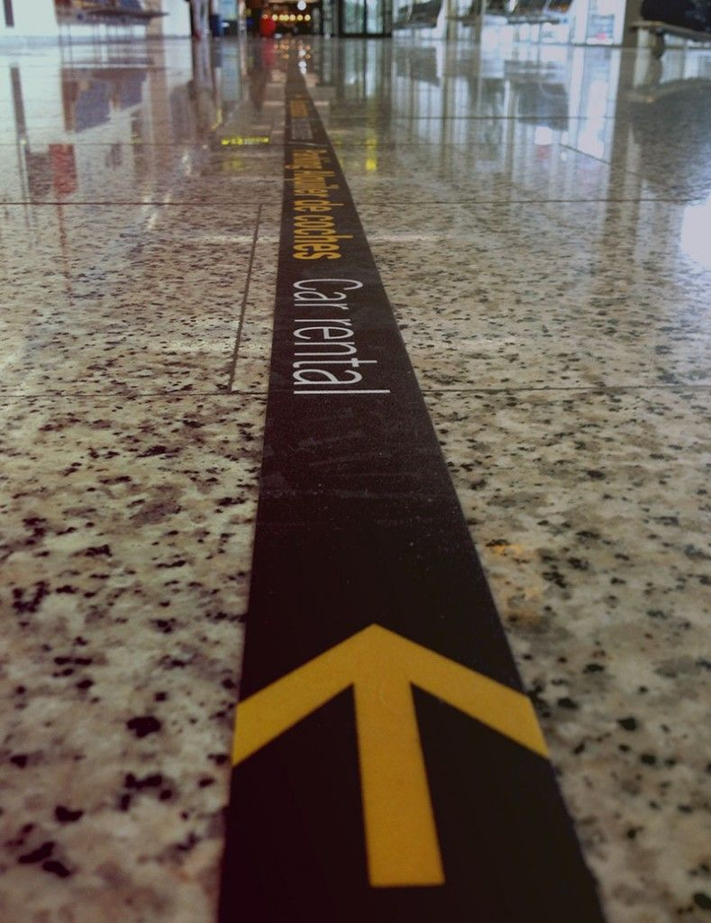
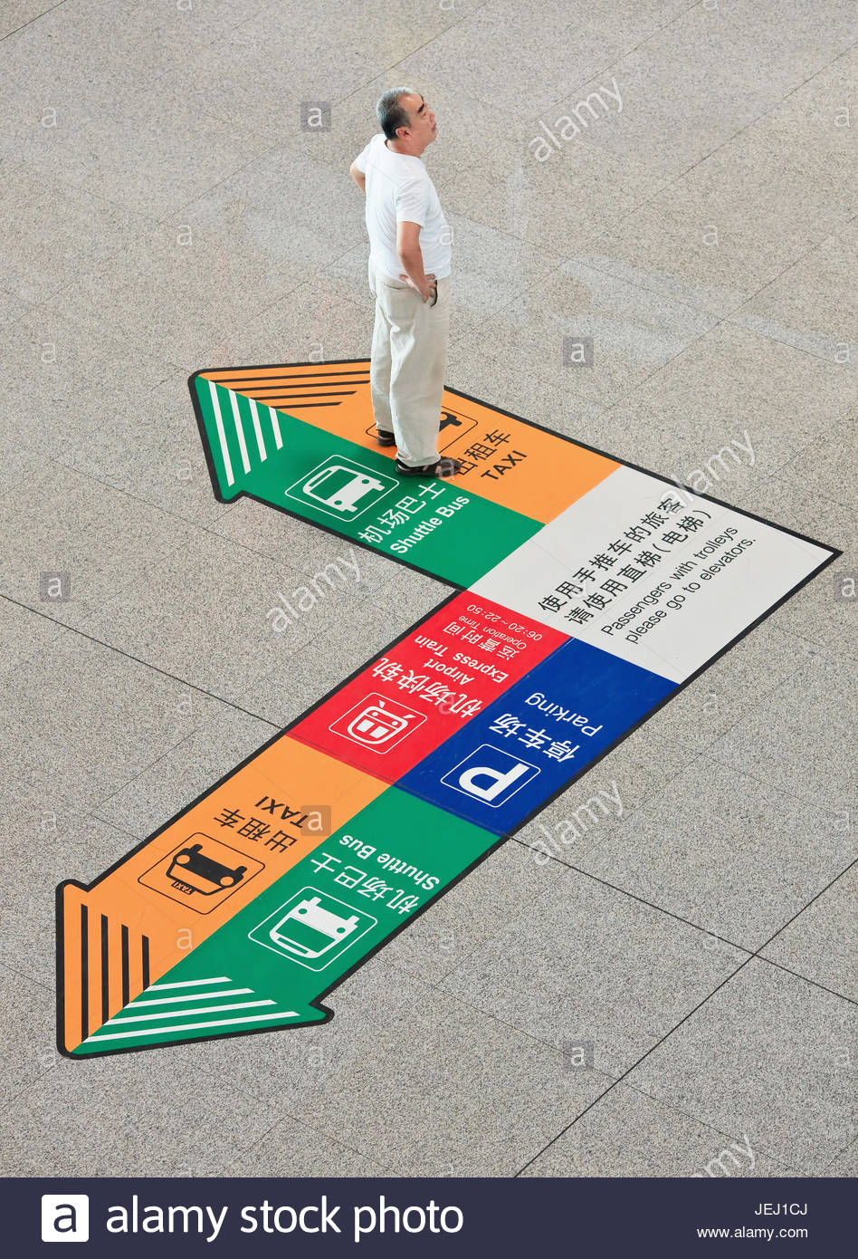
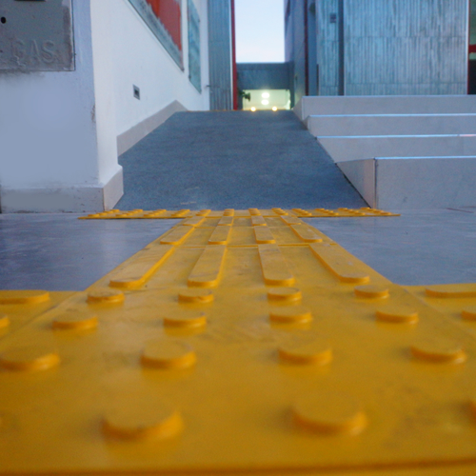
1º SEMINARIO INTERNACIONAL DE
ACCESIBILIDAD AL PATRIMONIO
Y EL ESPACIO PÚBLICO
SEÑALETICA

